Slide 1
Rsync: Migre seu alf_data com segurança
ECM Open Source.
Pedro Kravetz
ECM and BPM Developer, Ambiente Livre

Slide 2



Persistência
- Solr
- PostgreSQL
- Alf_data

Slide 3

Por que isso é importante?
Saber como os dados da sua aplicação são armazenados são extremamente importantes
Imprevistos são previsíveis
Backups

Slide 4

Solr
Banco de dados open source
Confiável
Escalável
Tolerante a falhas
Indexação de dados (responsável pela pesquisa no alfresco)

Slide 5
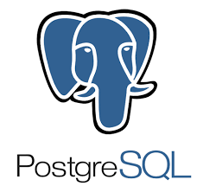
PostgreSQL
Banco de dados open source
Confiável
Escalável
Tolerante a falhas
Estrutura do Alfresco e referências dos Arquivos

Slide 6

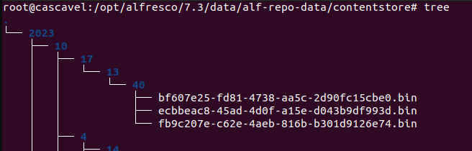
Alf_data
Pasta
Local onde os arquivos são armazenados

Slide 7

Possíveis cenários
Solr
PostgreSQL
Alf_data
PostgreSQL e Alf_data

Slide 8

Rsync
Ferramenta de cópia de arquivos rápida e versátil
De um servidor para outro
Localmente
Muitas configurações para fazer a migração

Slide 9
Rsync
-vcrlthEn
v - Verbose
c - Checksum
r - Recursive
l - Links (L se quiser copiar os arquivos dos links)
t - Times
h - Human-readable
E - Executability
n – Dry-run!!!!

Slide 10

CUIDADO!

Slide 11
Obrigado
Pedro Kravetz
pedro@ambientelivre.com.br
Linkedin….: https://www.linkedin.com/in/pedrokravetz

